Slide 1
Я хочу быть здоровым!

Slide 2
Какое бывает здоровье?
Физическое
Психическое

Slide 3
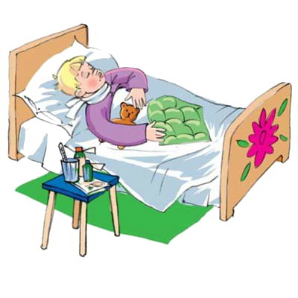
Каковы признаки не здоровья?
Усталость
Утомляемость
Сонливость
Боли
Плохое настроение
Плохой аппетит

Slide 4
Три кита здоровья
Режим учебы
и отдыха
Питание
Гигиена

Slide 5
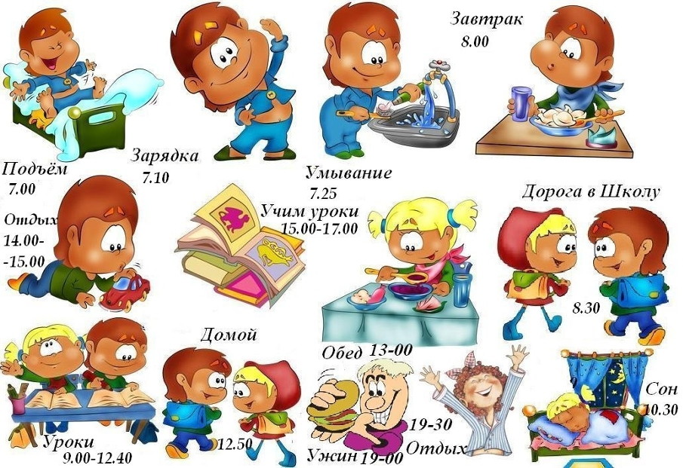
Режим дня школьника

Slide 6
Правила здорового питания
Питайтесь в одно и то же время
Завтрак 8.00-10.00
Обед 12.00-14.00
Полдник (легкий перекус) – 16.30-17.30
Ужин 19.00-20.00

Slide 7
Пейте побольше чистой воды
Пить желательно на меньше 1,5-2 литров чистой не кипяченой воды ежедневно
Идеально выпивать 1-2 стакана перед каждым приемом пищи за 20 мин

Slide 8
Какие продукты – когда?
Сладкое лучше есть после основного приема пищи и не позднее 15.00
Основной прием пищи это обед – можно есть все !!! И сколько душе угодно!!!
Лучший перекус – яблоко, орехи, сухофрукты, стакан воды, компота или зеленого чая
Лучший ужин – это овощи в любом виде
На ночь, если вы все еще голодны – стакан молока, кефира или йогурт

Slide 9
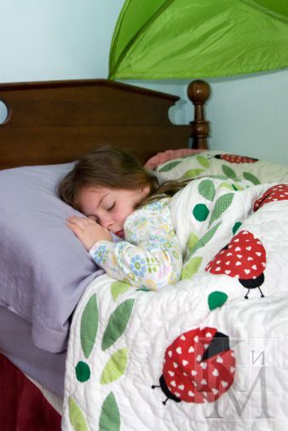
Сон
Спать не меньше 8 часов
Ложиться не позднее 22.00 часов вечера
Нервная система отдыхает с 22.00 до 0.00, дальше – только тело
Компьютер лучше выключить за 1,5-2 часа до сна

Slide 10
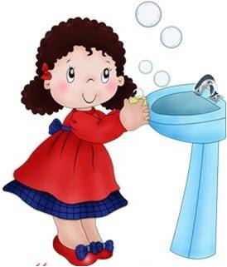
Основные правила гигиены

Slide 11
Основные правила гигиены
Каждое утро необходимо умываться: мыть руки, лицо, шею, уши. Умываться также нужно после прогулок и вечером.
Перед сном обязательно мойте ноги, потому что на ногах особенно сильно потеет кожа, накапливается грязь.
Все тело необходимо мыть не реже одного раза в неделю дома в ванне, под душем или в бане. Для того чтобы снять с кожи жир и грязь, мыться нужно обязательно теплой водой, натирая тело мочалкой с мылом. После мытья следует надеть чистое белье.

Slide 12
Основные правила гигиены

Slide 13
Основные правила гигиены
Тщательно нужно промывать волосы, так как на них и между ними накапливается много кожного жира, грязи и пыли. Легче ухаживать за короткими волосами: они лучше промываются. Поэтому желательно, чтобы мальчики стригли волосы коротко, особенно в летнее время. Девочкам же, у которых длинные волосы, нужно мыть голову не реже одного раза в неделю, после мытья тщательно их расчесывать только своей и обязательно чистой расческой.

Slide 14
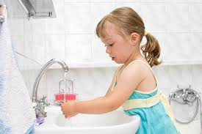
Основные правила гигиены

Slide 15
Основные правила гигиены
Особенно важно следить за чистотой своих рук. Руками вы берете различные предметы – карандаши, ручки, книги, тетради, мячи, гладите животных (кошку, собаку), беретесь за дверные ручки, предметы в туалетных комнатах. На всех этих предметах есть грязь, часто невидимая глазом, и она остается на коже ваших пальцев. Если брать немытыми руками хлеб, яблоко, конфету и т.п., то эта грязь с рук попадает сначала на продукты, а с ними через рот в ваш организм. Это грозит заражением такими тяжелыми заболеваниями, как дизентерия, брюшной тиф, желтуха (болезнь Боткина) и др. Касаться своего лица руками можно только во время умывания.

Slide 16
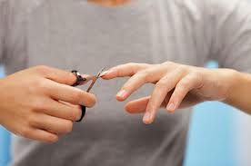
Основные правила гигиены
Тщательного ухода требуют также ногти. Их необходимо аккуратно подстригать (на пальцах рук – один раз в неделю, на пальцах ног – один раз в две недели), потому что под длинными ногтями скапливается грязь, удалить которую трудно. Кроме того, такими ногтями можно поцарапать кожу себе и товарищу. Грязные ногти – признак неаккуратного, неряшливого человека, который не соблюдает правил личной гигиены.
К сожалению, некоторые ребята имеют дурную привычку во время урока, приготовления домашних заданий и т.п. постоянно тереть лицо, глаза, подпирать щеки рукой. А руки-то грязные!

